Slide 1
Epílogo
Los comités de Ética de las Instituciones sanitarias tienen amplio respaldo normativo.
Está al servicio de la institución, Profesionales, Enfermos, Familiares.
Para humanizar la asistencia integrando los valores de todas las partes

Slide 2
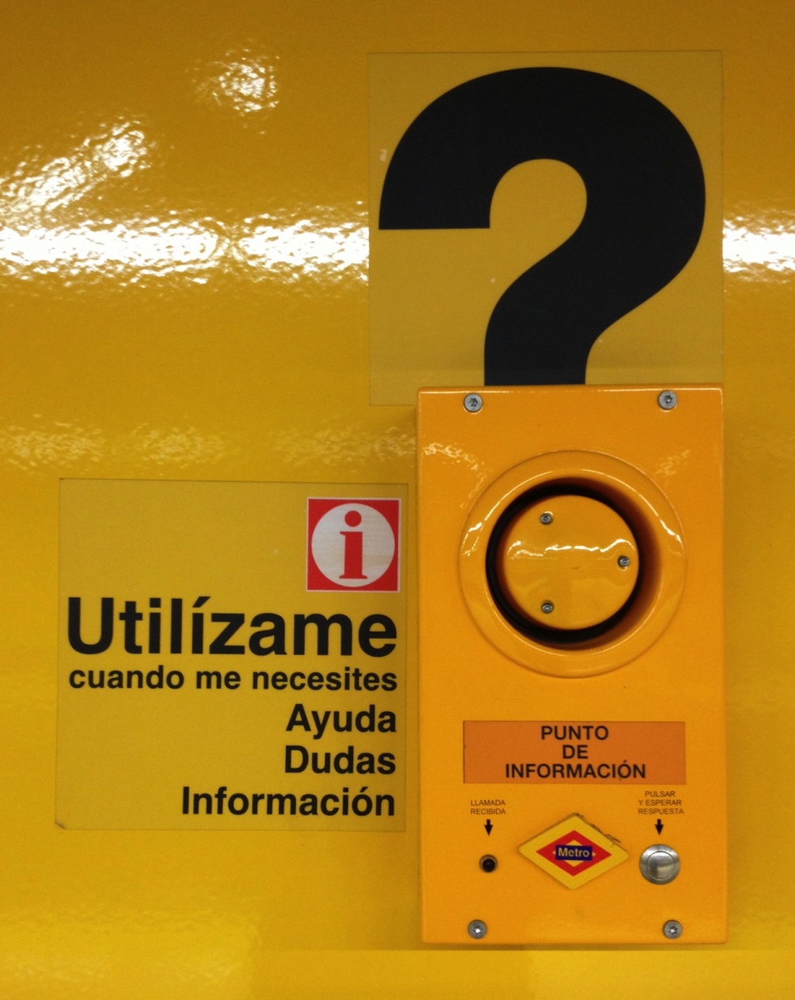
ESTAMOS A VUESTRA DISPOSICIÓN
CEAS

Slide 3
GRACIAS
Dirección XXX. Hospital Universitario de Fuenlabrada
Título de la presentación

